Slide 1



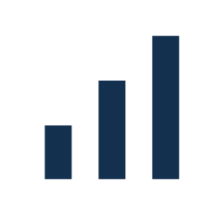










PLATAFORMA ZYGHT (19 de Agosto 2026)
SALFAMONTAJES
Fecha
Tasa de
Frecuencia
Tasa de
Gravedad
Nº Acc. Con
Días Perdidos
(CTP)
Nº Acc. Sin
Días Perdidos
(STP)
Tasa Eventos
Significativos
con Lesión
(TESLI)
Nº E.S Con
Lesión
19-08-2026
0
0
0
0
0
0
Nº de Trabajadores
Días sin Accidentes
Record Días Sin Accidentes
Fecha
118
182
182
19-08-2026
REPORTE DE PELIGRO
Reporte de Peligro | Fecha | ABIERTO | Responsable de cierre | OBSERVACIÓN
110 | - | 0 | 110 | -
REPORTE PREVENTIVO
Reporte Preventivo | FECHA | ABIERTO | CERRADO | Responsable de cierre | OBSERVACIÓN
3 | - | 0 | 3 | Salfa Montajes | -
TARJETA VERDE
ABIERTO | CERRADO | REPORTE DE PELIGRO | FECHA | RF APLICABLE | DESCRIPCIÓN | ID
6 | 0 | 6 | 0 | - | RF 10 RF 01 RF 06 | - - -

